Slide 1
Gra w życie Conwaya
Ksawery Mielczarek

Slide 2
Reguły gry
Dwuwymiarowy automat komórkowy
Warunki początkowe determinują ewolucję
Komórki „martwe” lub „żywe” zmieniają swój stan co krok czasowy:
Komórki martwe ożywają, jeśli mają dokładnie 3 żywych sąsiadów
Komórki żywe przeżywają wtw. gdy mają 2 lub 3 żywych sąsiadów (w przeciwnym przypadku umierają z „osamotnienia” lub „przeludnienia”

Slide 3
Pomysł implementacji
Plansza gry to np.array.
Komórki żywe ~ 1; komórki martwe ~ 0
W każdym kroku w komórce kładziemy sumę jej sąsiadów i 10-krotność jej wartości w poprzednim kroku,
Wartość w komórce (0-18) jednoznacznie określa jej ewolucję.

Slide 4
Pomysł implementacji
Żywi sąsiedzi | Suma w komórce | Czy będzie żyć? | Suma w komórce | Czy będzie żyć?
 | Komórka martwa |  | Komórka żywa
0 | 0 | Nie | 10 | Nie
1 | 1 | Nie | 11 | Nie
2 | 2 | Nie | 12 | Tak
3 | 3 | Tak | 13 | Tak
4 | 4 | Nie | 14 | Nie
5 | 5 | Nie | 15 | Nie
6 | 6 | Nie | 16 | Nie
7 | 7 | Nie | 17 | Nie
8 | 8 | Nie | 18 | Nie

Slide 5
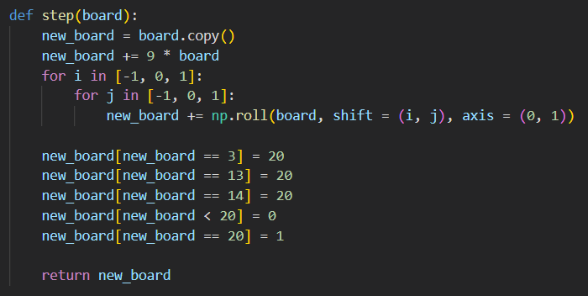

Implementacja
Pusta przestrzeń
Kod kroku czasowego

Slide 6
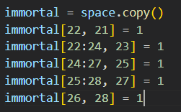
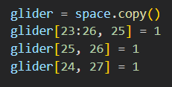
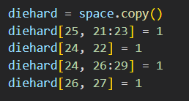
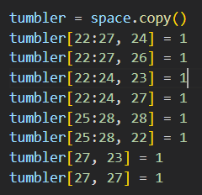
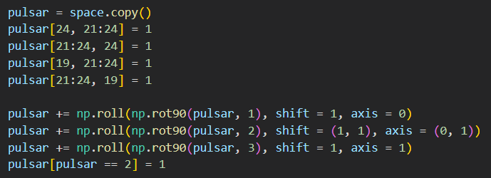
Warunki początkowe dla różnych układów

Slide 7
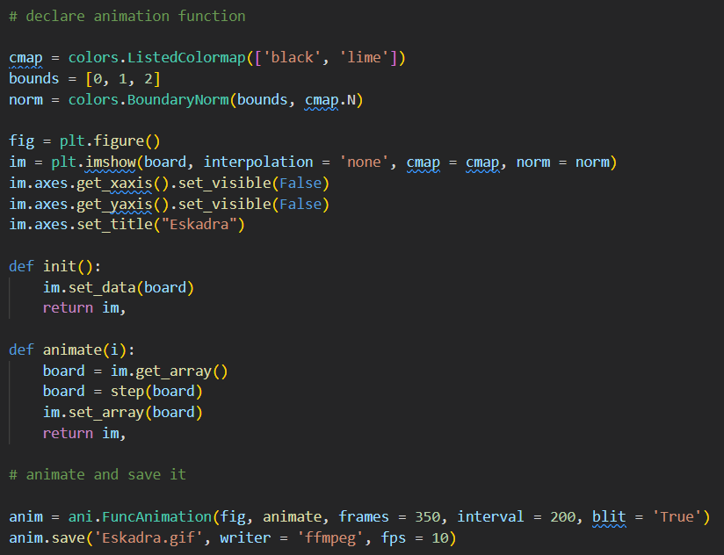
Tworzenie animacji

Slide 8
Animacje

Slide 9
Animacje

Slide 10
Animacje

Slide 11
Animacje

Slide 12
Animacje

Slide 13
Animacje

Slide 14
Animacje

